Slide 1
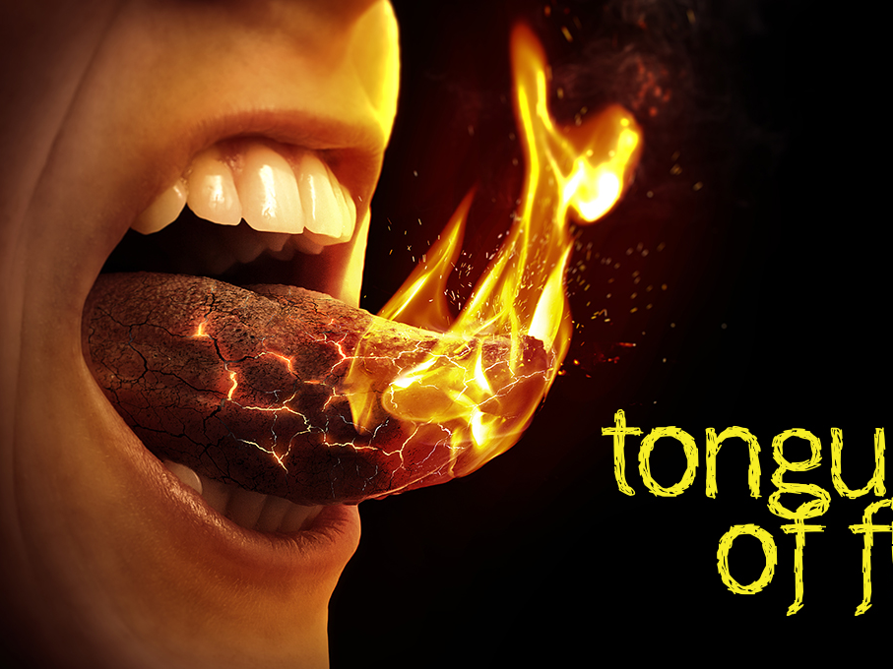
يعقوب ٣-٥
د. ريك جريفيث • مؤسسة الدراسات اللاهوتية الأردنية• BibleStudyDownloads.org

Slide 2
Slides on يعقوب 3

Slide 3
طرق رؤية الإيمان
٢٦٧
يعلن الإيمان من خلال الأعمال لأن الإيمان ... | Text | Text | Text | Text | Text | Text
انتصارات في نهاية المطاف | ينتج التواضع | يتحدث بحكمة | تنتج الأعمال | يتجنب المحاباة | يطيع الكلمة | يبتهج في التجارب
٥: ٧- ٢٠ | ٤: ١- ٥: ٦ | ٣ | ٢: ١٤- ٢٦ | ٢ ١- ١٣ | ١: ١٩- ٢٧ | ١: ١-١٨
معاناة دعاء المواجهة | صراع الحكم افتراض | تأثير غير قابل للترويض يستخدم | احتياجات الاجتماع فاعلية | التمييز المادية المساواة | أطع إستعد | تحية التجارب الإغراءات
أورشليم | Text | Text | Text | Text | Text | Text
٤٤- ٤٧ ب. م | Text | Text | Text | Text | Text | Text
يعقوب

Slide 4
تذليل اللسان (3: 1- 18).
كيف
نحقق الغلبة
على أحد
ألدّ
أعدائنا؟

Slide 5
الإيمان ينطق بحكمة لأن الإيمان...
3: 1-6 يتعرّف على تأثير اللسان

Slide 6
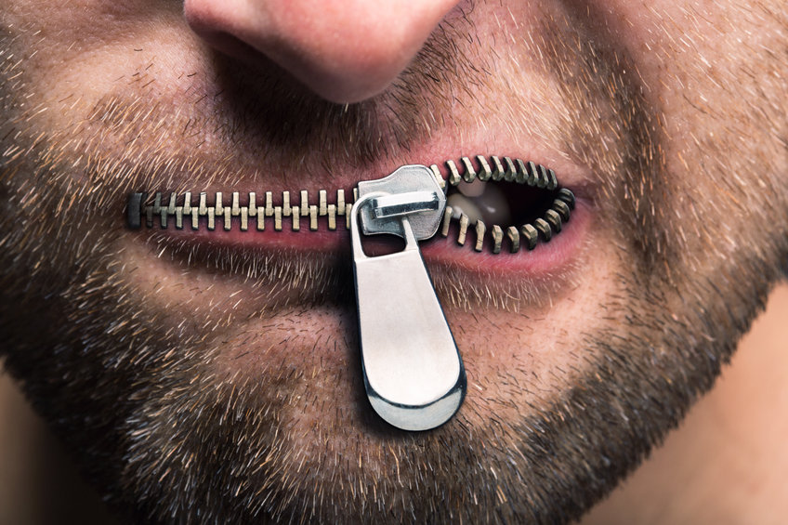
ترويض اللسان
يعقوب 3: 1-12
د. ديفيد مارتن • كنيسة عملن الدولية AmmanChurch.org • BibleStudyDownloads.org

Slide 7
اختبارات النفس
✓التجاوب مع الألم
✓التجاوب مع كلمة الله
✓إظهار التحيز
✓القيام بالأعمال الصالحة
✓استخدام اللسان

Slide 8
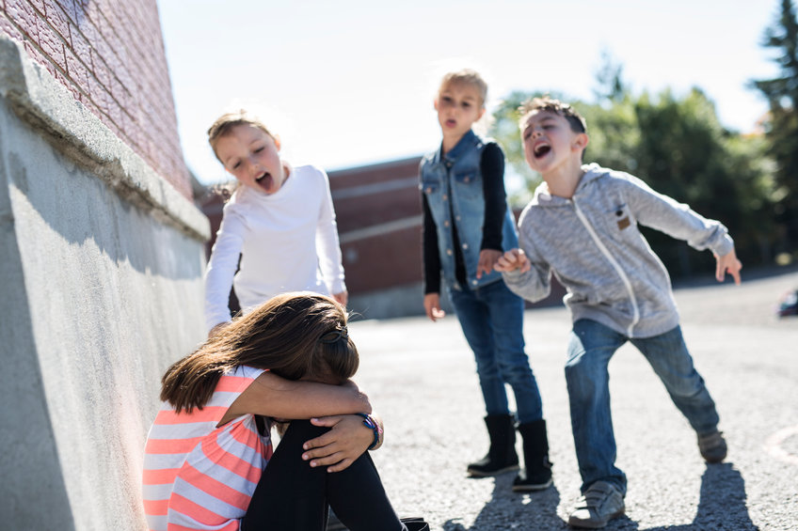
الموت والحياة في يد اللسان أمثال 18: 21

Slide 9
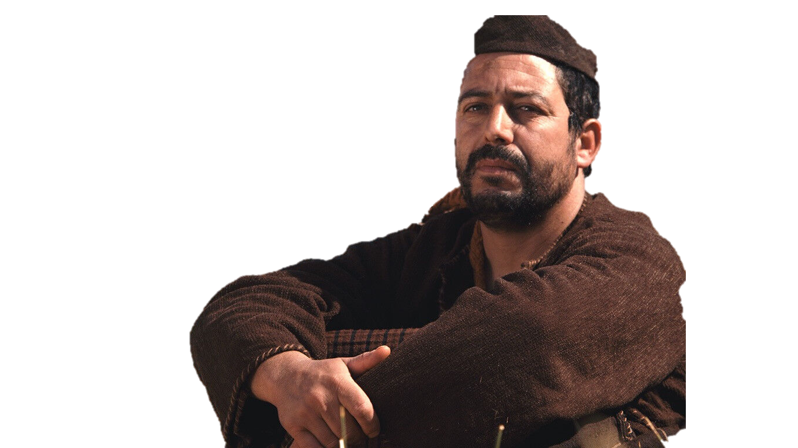
اهتمام يعقوب باللسان
يعقوب
☑ 1: 19، 26
☑ 2: 12
☑ 3: 5، 6، 8-9
☑ 4: 11
☑ 5: 12

Slide 10
ترويض اللسان
يعقوب 3: 1-12

Slide 11
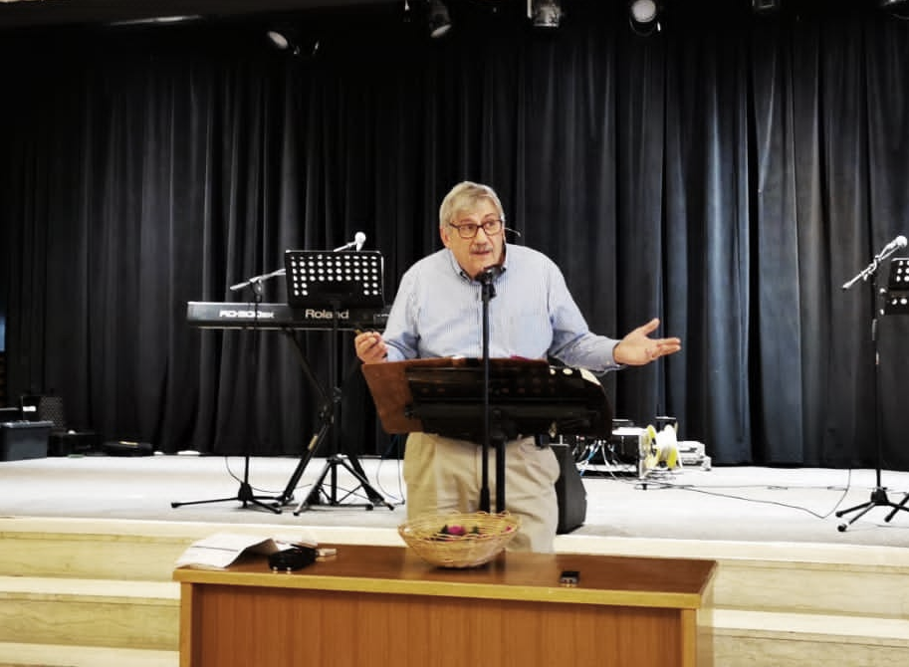
تحذير للمعلمين في الكنيسة
(أف 4: 11)
أيها المعلمون

Slide 12
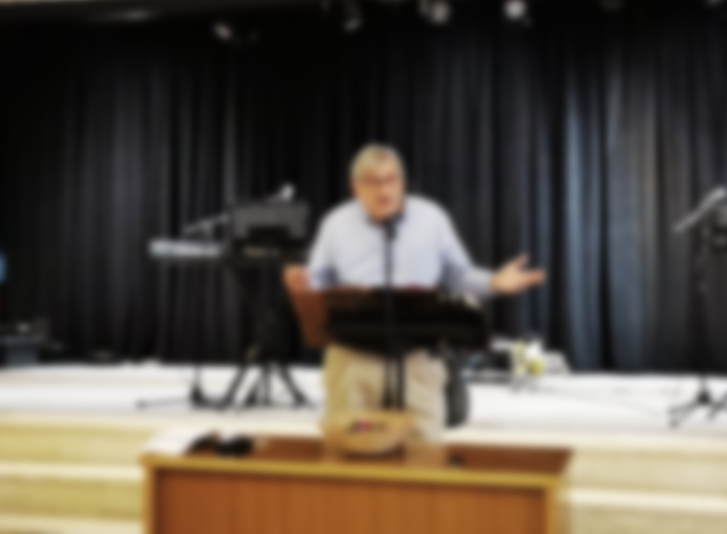
تحذير للمعلمين في الكنيسة
(أف 4: 11)
✓يطمح الكثيرون إلى التعليم
مت 23: 2، 6-7
أيها المعلمون

Slide 13
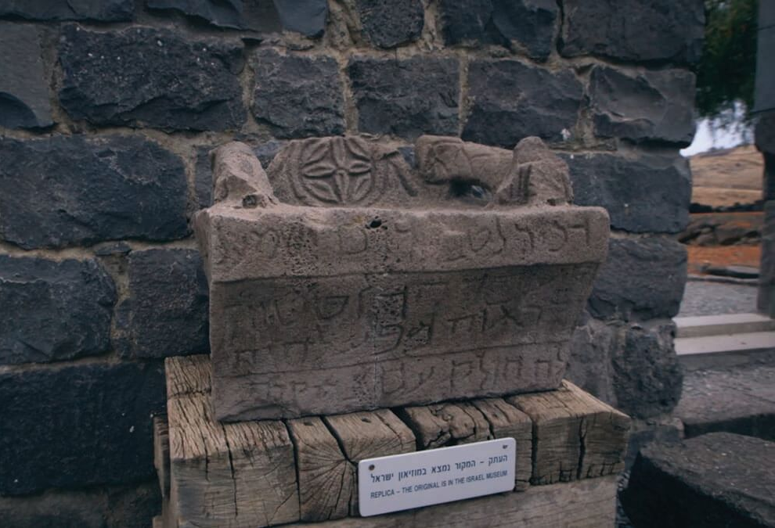

Slide 14
تحذير للمعلمين في الكنيسة
(أف 4: 11)
✓يطمح الكثيرون إلى التعليم
مت 23: 2، 6-7
عب 5: 12
⬥ 1تي 1: 7
أيها المعلمون
✓المعلمون أكثر عرضة للمحاسبية
حز 33: 7-9
أع 20: 26-27
عب 13: 17
2 بط 2: 1-3

Slide 15
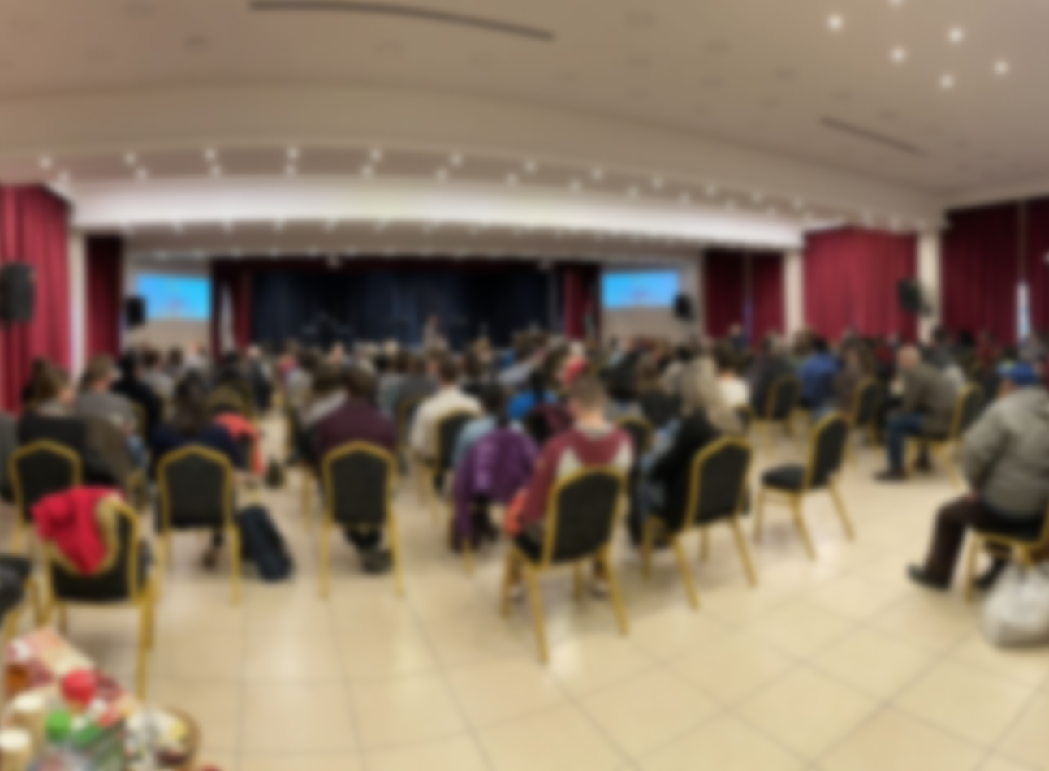
تحذير لكل المؤمنين
نحن جميعاً نعثر (نخطئ) في أمور كثيرة
أيها المؤمنون

Slide 16
خطايا اللسان
✓القذف / النميمة: يدمر الشخصية.
✓الإنتقاد: يدمر الثقة / العلاقات.
✓السخرية: تدمر التواصل.
✓التذمر: يدمر الوحدة.
✓الحديث الزائد (الجامح).
✓نبرة الصوت السلبية.
✓حجب ما ينبغي أن يقال
يتم اثبات النضوج الروحي
من خلال ضبط اللسان
(أم 10: 19، غل 5: 22-23)

Slide 17
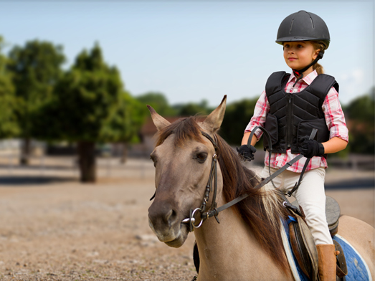
اللسان يؤثر (3: 3-4)

Slide 18
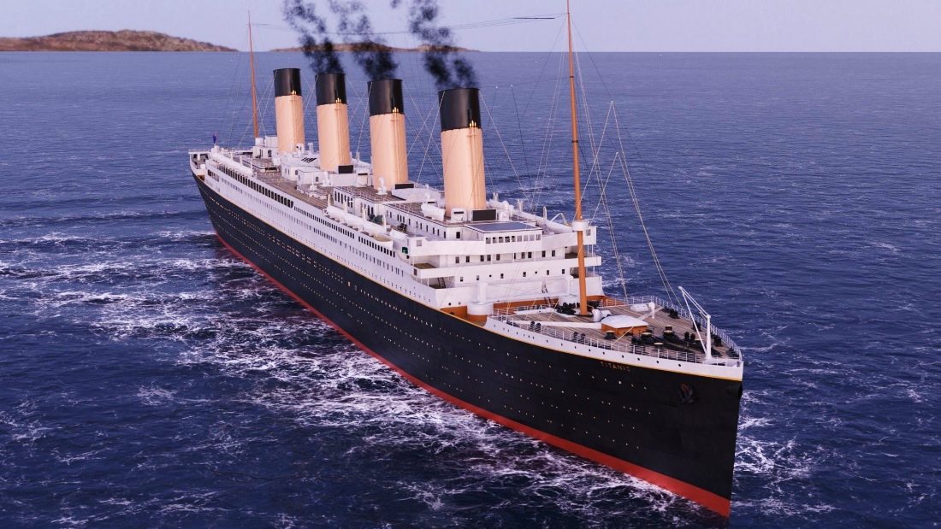
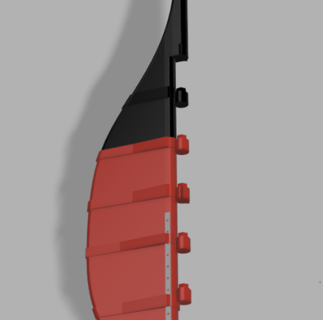
اللسان يؤثر (3: 3-4)

Slide 19
فاللسان نار عالم الإثم، هكذا جعل في أعضائنا اللسان، الذي يدنس الجسم كله، ويضرم دائرة الكون، ويضرم من جهنم. (3: 6)

Slide 20
الإيمان ينطق بحكمة لأن الإيمان...
3:1-6 يتعرّف على تأثير اللسان
3: 7-8 يتعرّف على أن اللسان غير قابل للتذلل

Slide 21
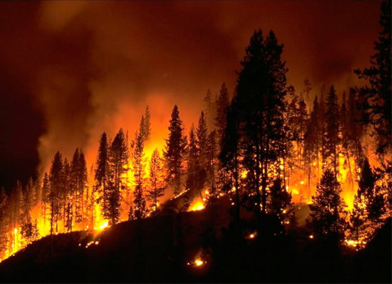
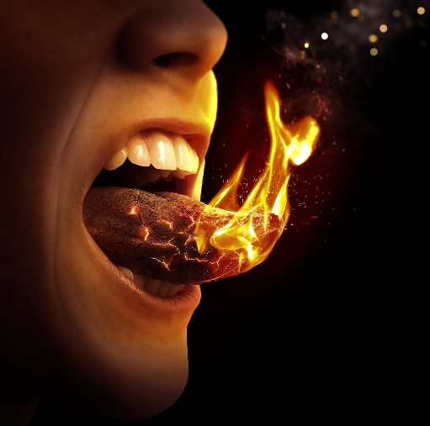
اللسان يدمر (3: 5-8)
✓ إنه صغير لكنه خطير.
✓إنه عالم الإثم
✓يمكن أن يشعل النار في حياتنا بأكملها (يمكن إشعال منطقة
بأكملها)

Slide 22
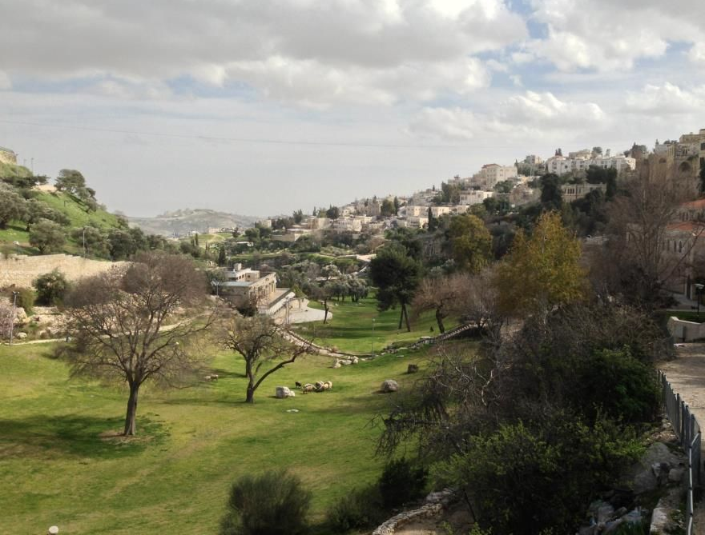
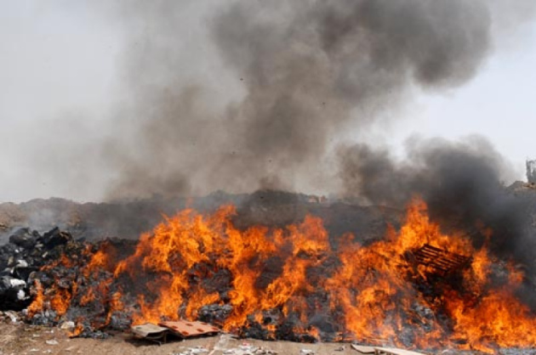
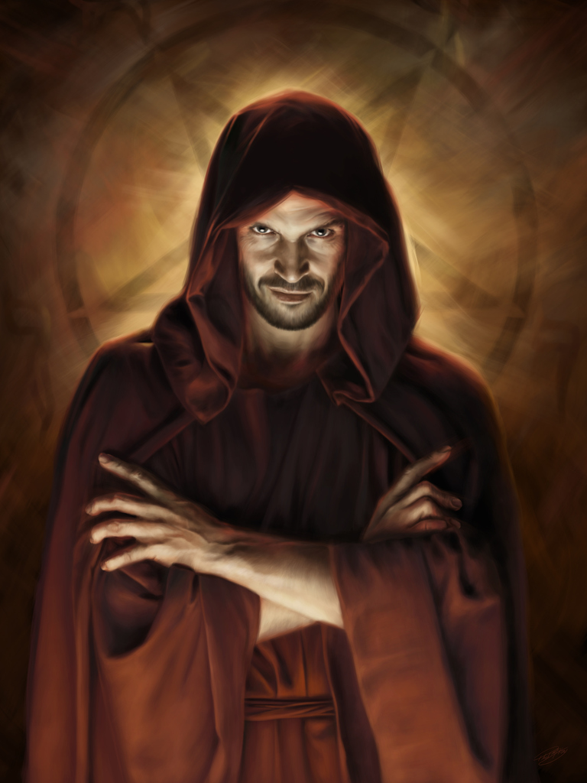
مصدر دمار اللسان
Valley of Gehenna

Slide 23
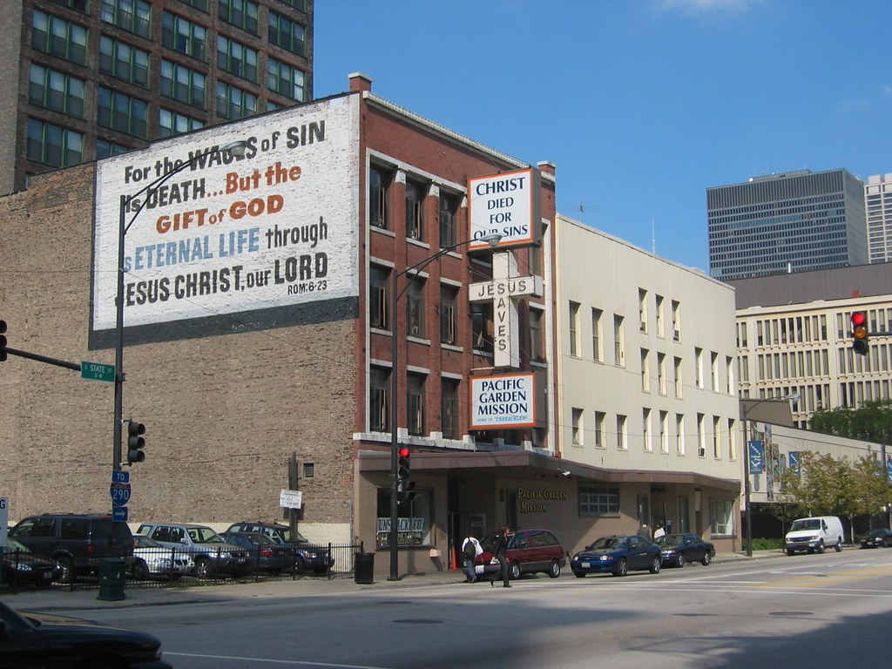
لا أعرف لماذا اختاروها لتغني العدد الخاص.
من الواضح أن لديك صوتاً أفضل.
لماذا لم يدعونك للصلاة؟ أعتقد أنك يجب أن تفعل ذلك.

Slide 24
مصدر دمار اللسان
Valley of Gehenna

Slide 25
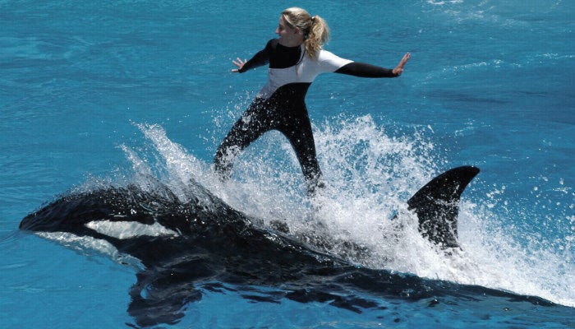
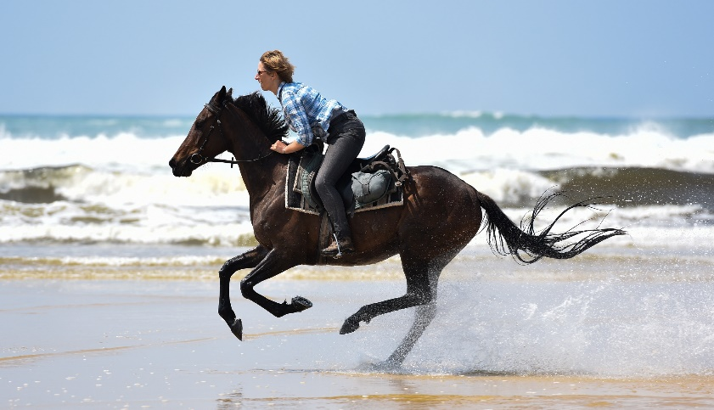
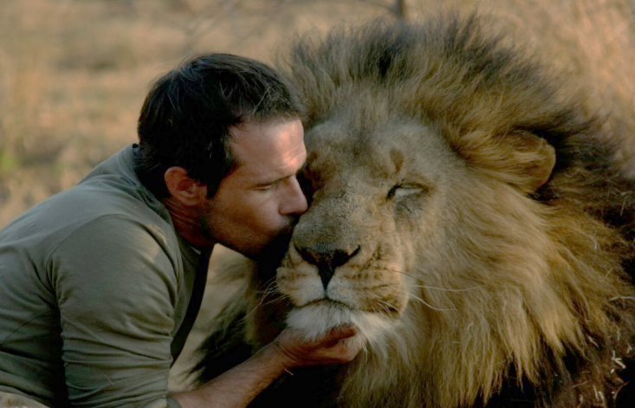
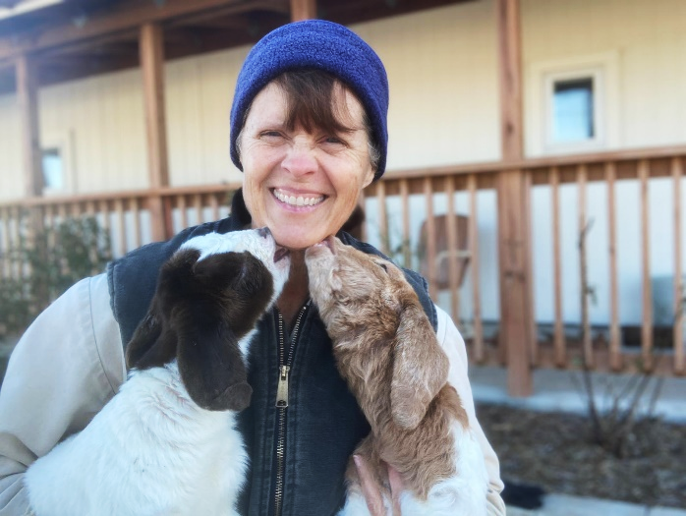
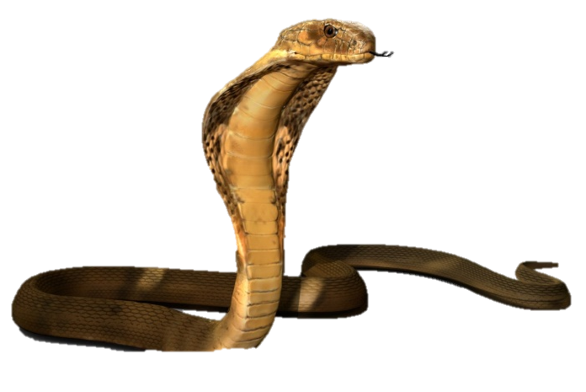
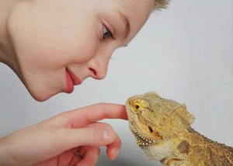
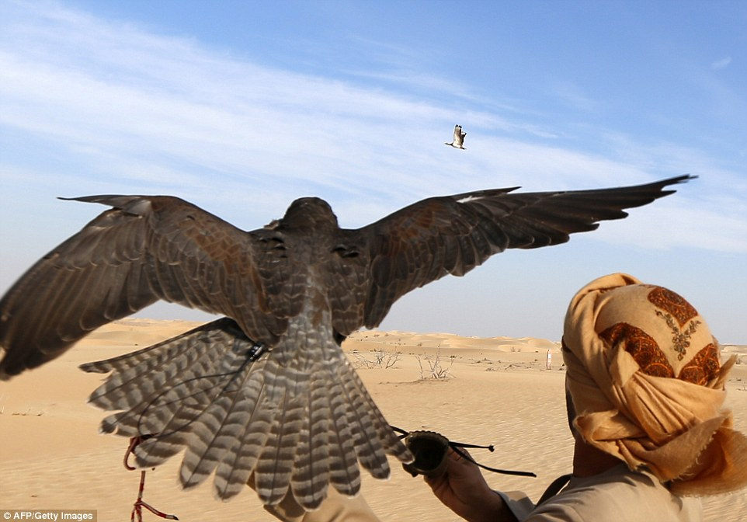
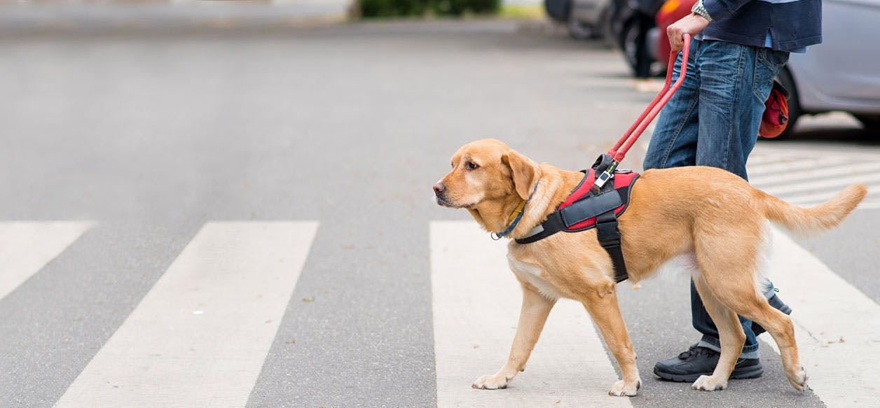
لا يمكن ترويض اللسان بشرياً
(3: 7-8)
مملوء
سماً مميتاً

Slide 26
الإيمان ينطق بحكمة لأن الإيمان...
3:1-6 يتعرّف على تأثير اللسان
3: 7-8 يتعرّف على أن اللسان غير قابل للتذلل
3: 9- 12 استخدام اللسان للخير وليس للشر

Slide 27
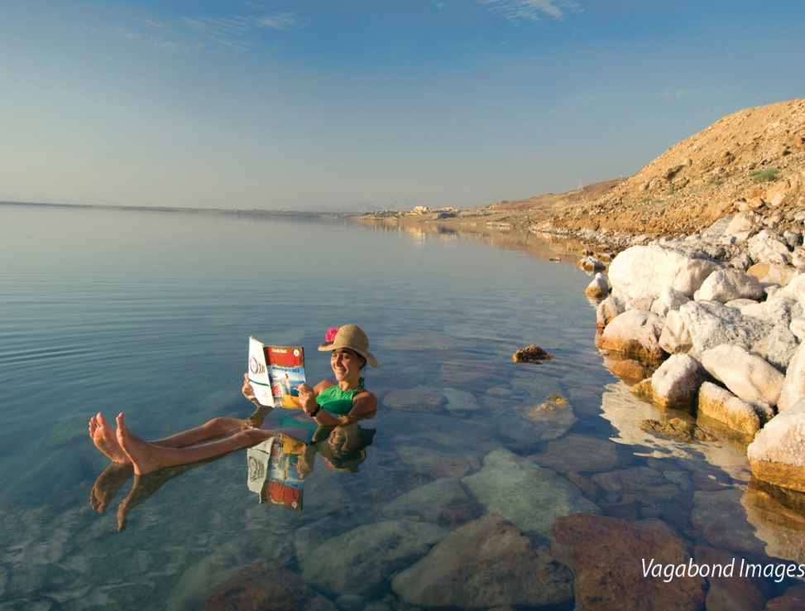
عدم تناسق اللسان

Slide 28
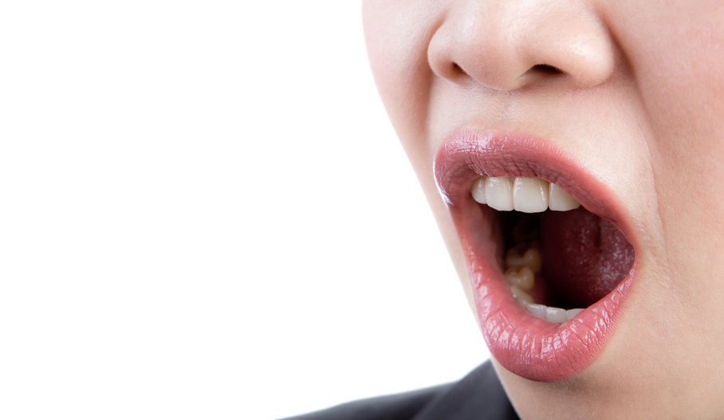
مبادئ
للتطبيق
1) أدرك أن كلماتك تشكل الأقدار
اللسان. . . يشعل ناراً في مجرى الحياة (3: 6).
أمثال
18: 20-21

Slide 29
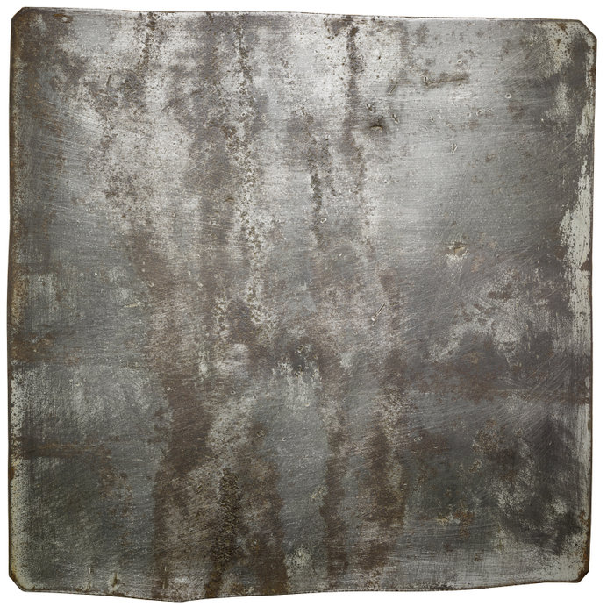
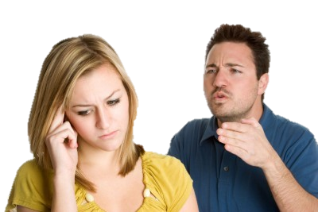
كلمات الموت

Slide 30
كلمات الموت
كلمات
الحياة

Slide 31
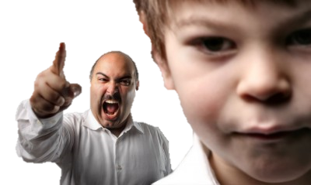
كلمات الموت

Slide 32
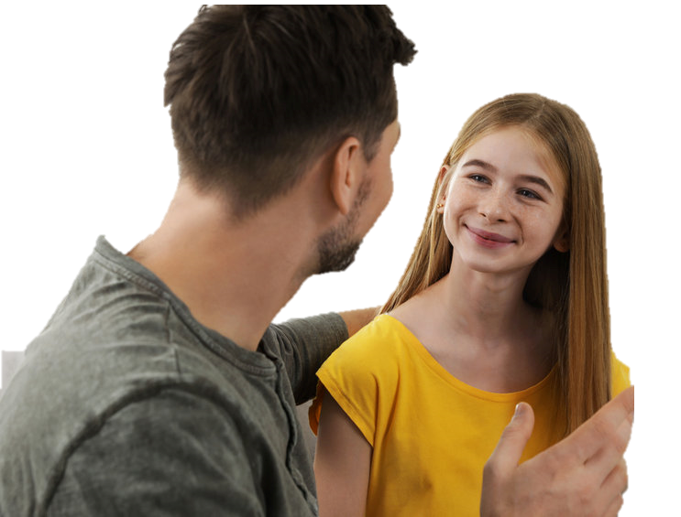
كلمات الموت
كلمات
الحياة

Slide 33
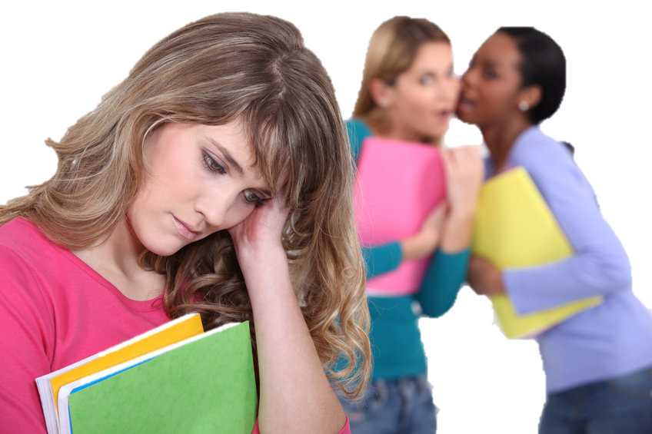
كلمات الموت

Slide 34
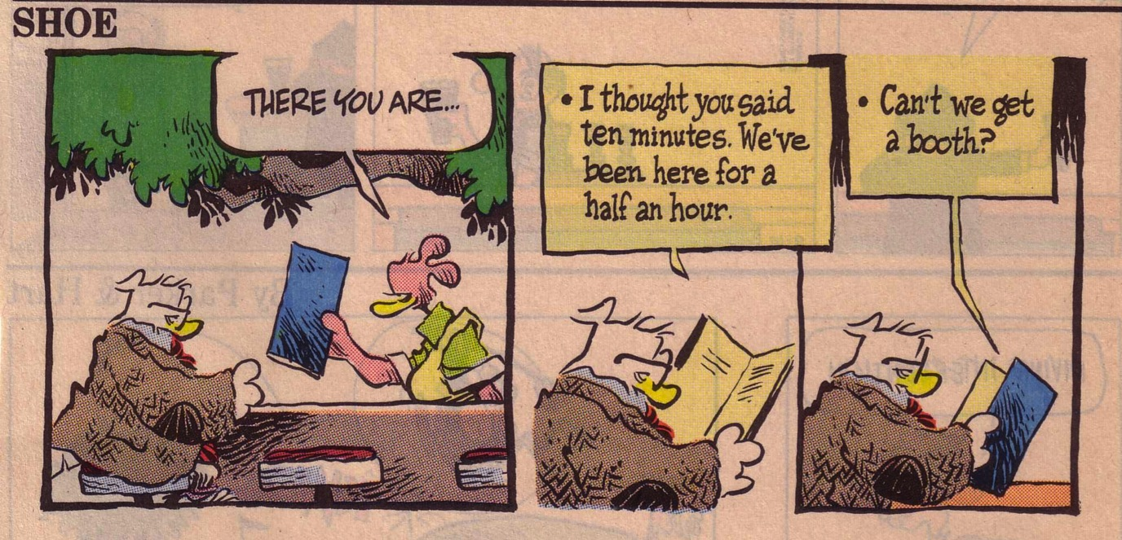
Whine List 1

Slide 35
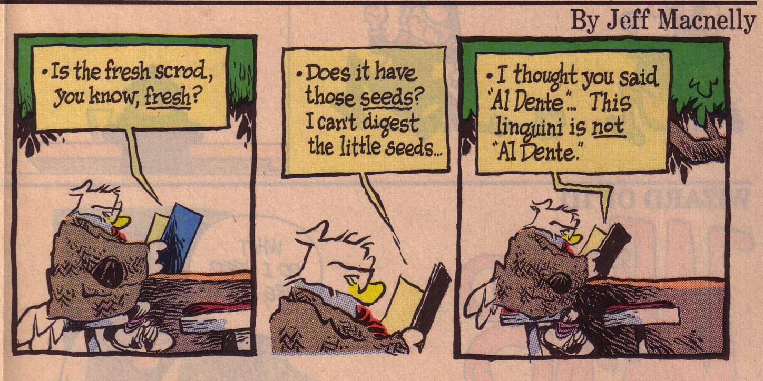
Whine List 2

Slide 36
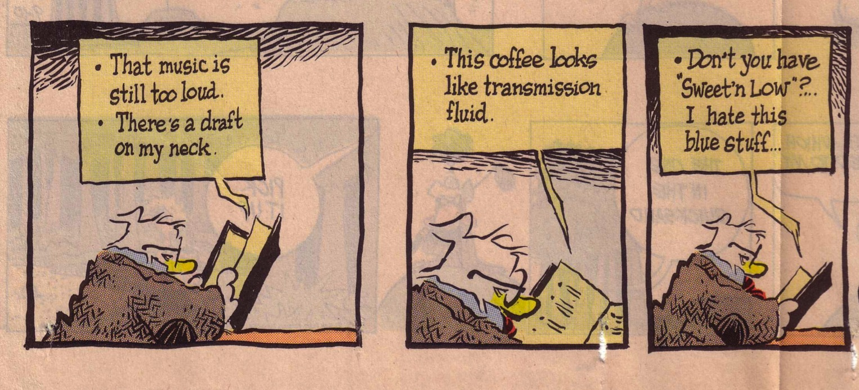
Whine List 3

Slide 37
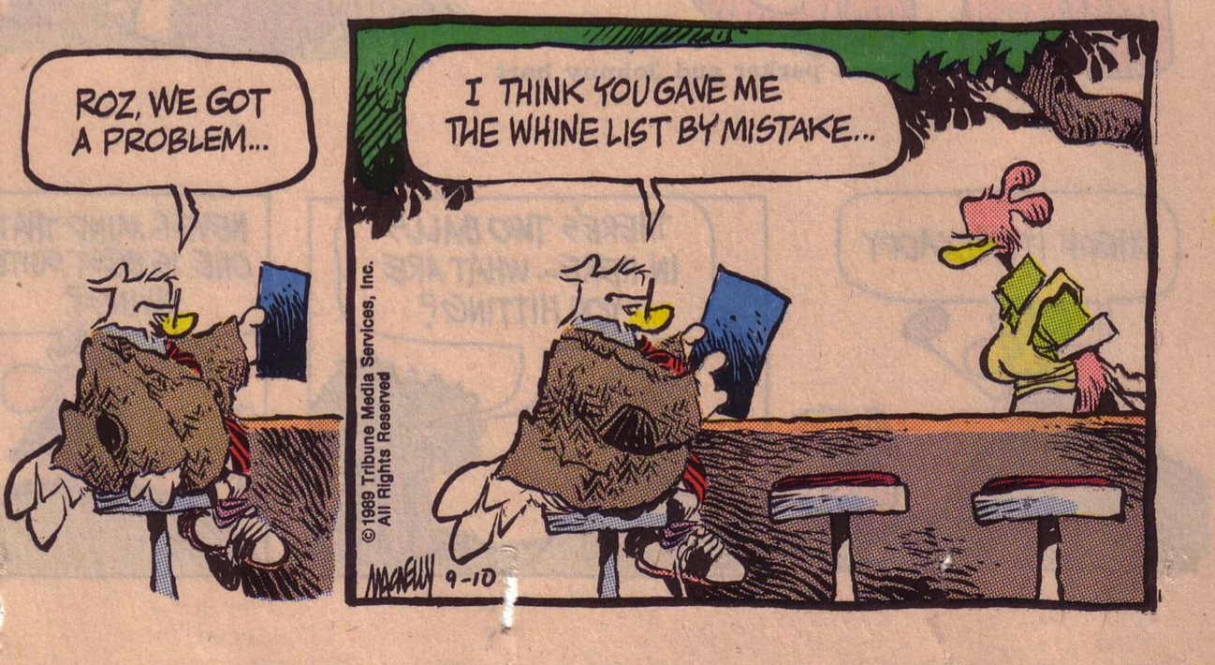
Whine List 4

Slide 38
كلمات الموت
كلمات
الحياة

Slide 39
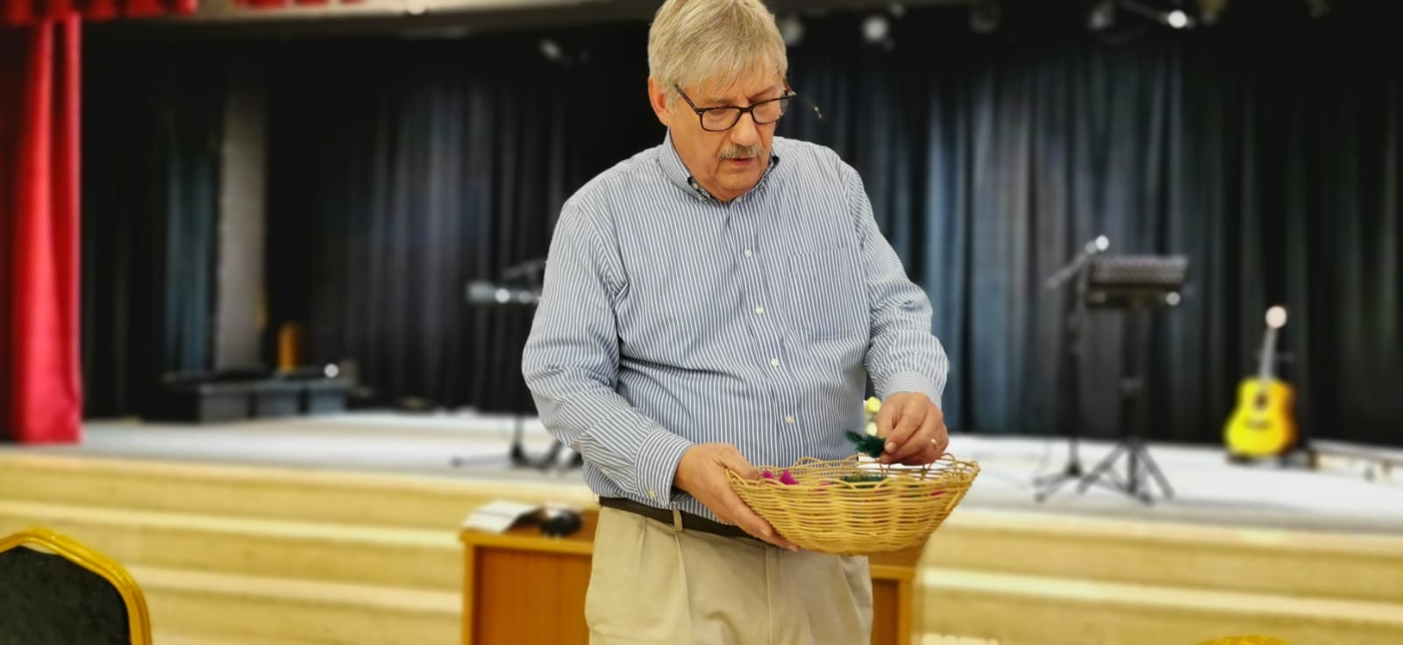

Slide 40
مبادئ
للتطبيق
2) افحص واعترف بالكلام الخاطئ
يجب أن يبدأ التغيير
في القلب
✓مت 15: 19-20
✓مز 51: 10، 139: 23-24

Slide 41
مبادئ
للتطبيق
3) التزم بالكلام الصالح
لا تخرج كلمة رديّة من أفواهكم، بل كل ما كان صالحاً للبنيان، حسب الحاجة كي يعطي نعمة للسامعين (أف 4: 29)
هل هذا صحيح؟ ✓اسأل
هل هذا ضروري؟✓
هل هذا لطيف؟✓

Slide 42
إعلانات النشرة الحقيقية...
لا تدع القلق يقتلك – دع الكنيسة تساعدك.
العشاء المتوفر ليلة الخميس يتبعه الصلاة والأدوية.
في الصلاة نذكر الكثيرين من المرضى في كنيستنا ومجتمعنا.
لأولئك الذين منكم لديهم أطفال، ولا يعلمون ذلك،أن لدينا حضانة في الطابق السفلي.
لدى سيدات كنيستنا ملابس لا يستعملنها من كل الأنواع، يمكن مشاهدتها في قبو الكنيسة يوم الجمعة.

Slide 43
إعلانات النشرة الحقيقية...
برعم الورد فوق المنبر هذا الصباح هو إعلان عن ميلاد ديفيد ألين بيلزر، ابن القس والسيدة يوليوس بيلزر.
بعد ظهر هذا اليوم سيكون هناك اجتماع في الجانبين الجنوبي والشمالي للكنيسة. سيتم تعميذ الطفال في كلا الجانبين.
سيقام عشاء البقوليات مساء يوم الثلاثاء في قاعة الكنيسة وسيتبعه الموسيقى.
في خدمة المساء هذه الليلة، سيكون موضوع الوعظة (ما هو الجحيم؟) تعال مبكراً لسماع أداء جوقتنا.

Slide 44
ماذا يقول هذا؟
السيد الخنازير
السيد ليس الخنازير
أوسار
أقلام سم؟
ليب السيد الخنازير
إنهم خنازير
إنهم ليسوا خنازير
نعم إنهم كذلك
أراهم الأقلام
حسناً أنا سأكون
إنهم خنازير
راقب كلماتك
Notes:
You have to say this with a Southern accent from the USA as an argument between two people.

Slide 45
الإيمان ينطق بحكمة لأن الإيمان...
3:1-6 يتعرّف على تأثير اللسان
3: 7-8 يتعرّف على أن اللسان غير قابل للتذلل
3: 9-12 استخدام اللسان للخير وليس للشر
3: 13-18 ينتج حكمة للكلام السليم

Slide 46
من أين تأتي الحكمة؟ كيف عرّف يعقوب الحكمة؟
هناك نوعان من الحكمة...

Slide 47
الحكمتان
3: 15- 16
3: 17- 18
الأصل
ليس من فوق
أرضية
نفسانيّة
شيطانية
من فوق
الصفات
حسد
طموح أناني
طاهرة
مسالمة
مترفقة
مذعنة
مملؤة رحمة وأثماراً
عديمة الريب
مخلصة
النتائج
اضطراب كل ممارسة شريرة
حصاد البر

Slide 48
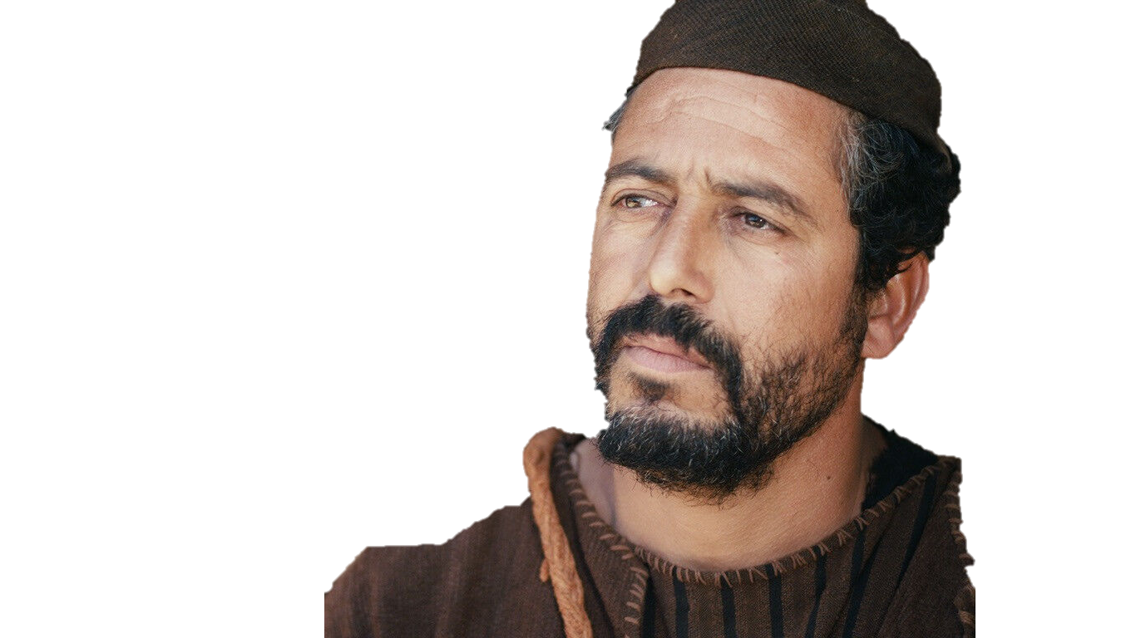
حكمة
من أسفل
حكمة
من فوق
ألقِ نظرة
في المرأة
يعقوب 3: 13-18
د. ديفيد مارتن • كنيسة عمان الدولية AmmanChurch.org • BibleStudyDownloads.org

Slide 49
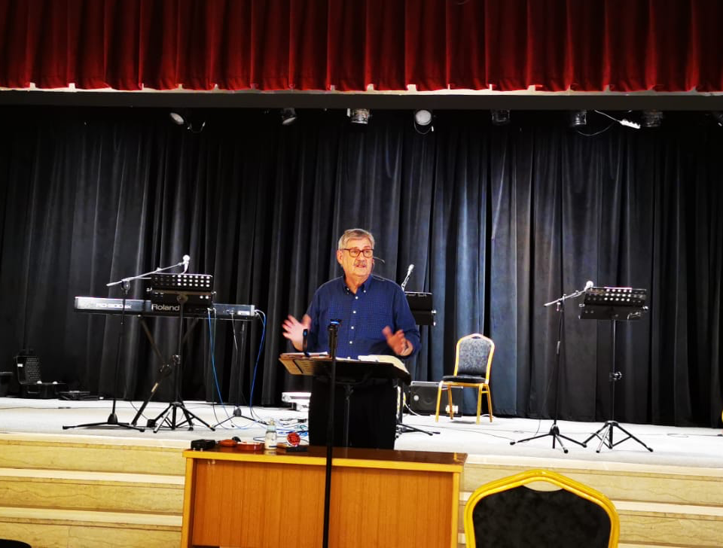
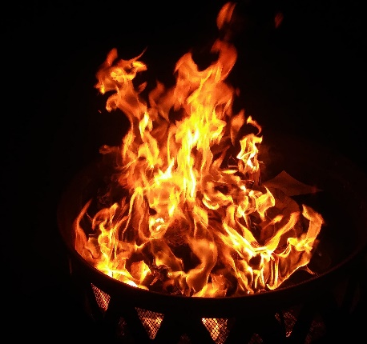
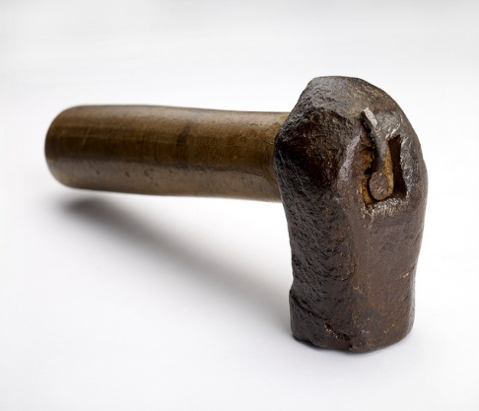
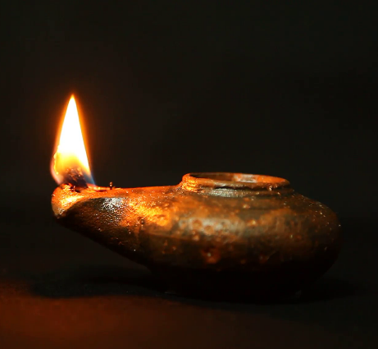
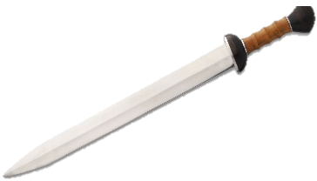
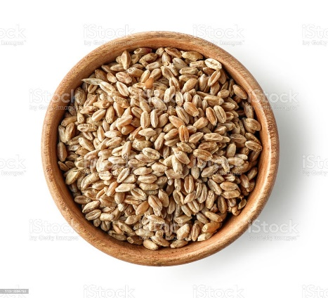
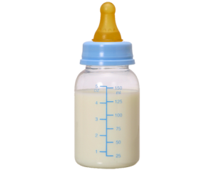

Slide 50
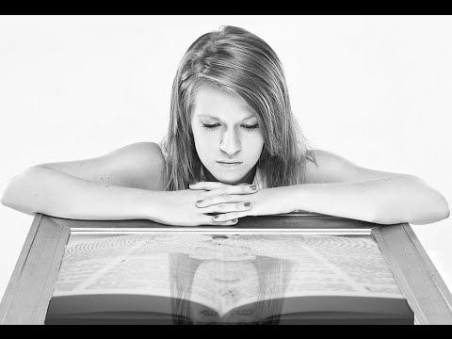
لأنه إن كان أحد سامعاً للكلمة وليس عاملاً، فذاك يشبه رجلا ناظرا وجه خلقته في مرآة (يعقوب 1: 23-24)
الكتاب المقدس هو مرآة

Slide 51
حكمة
من أسفل
حكمة
من فوق
ألقِ نظرة
في المرأة
يعقوب 3: 13-18

Slide 52
حكمة من أسفل
يعقوب 3: 14-16

Slide 53
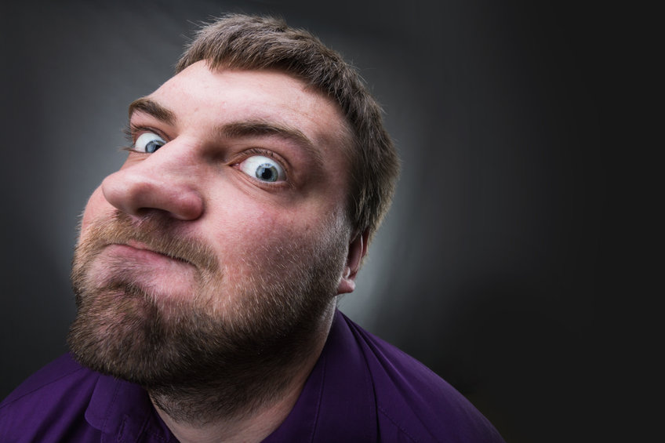
حكمة العالم
الغيرة المرة
جيدة
الجذر = الغيرة، العاطفة✓
سيئة
تروج لآراء وأجندة شخصية قاسية تجاه أي شخص آخر
وتستبعد الآخرين

Slide 54
حكمة العالم
الطموح الأناني
يسبب الخلافات يسبب الشقاق يحارب بهدف الربح الشخصي
يقوض الآخرين

Slide 55
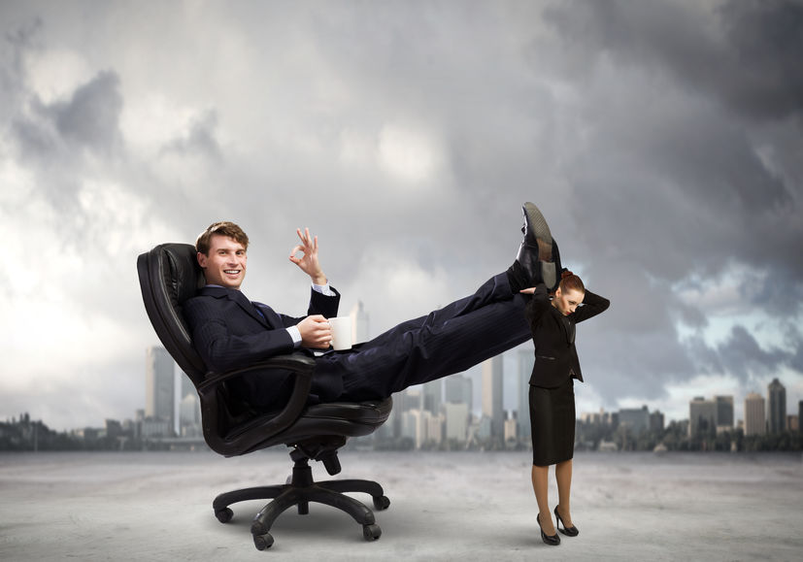
حكمة العالم
الغرور
التباهي يشمت بالمنافسين دائماً على حق يحط من شأن الآخرين ويستخدمهم

Slide 56
حكمة العالم
الأكاذيب
يغطي الدوافع الحقيقية بشكل مخادع.
يحرف الحقيقة ليناسب أغراضه الخاصة

Slide 57
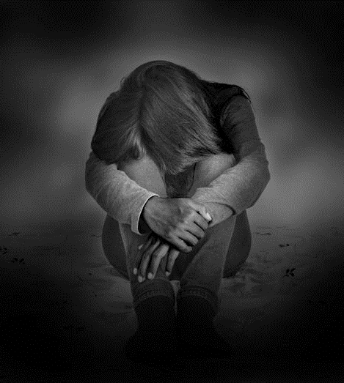
مصدر الحكمة الزائفة
يعقوب 3: 15
الجسد
العالم
الشيطان
الأعداء الثلاثة لجميع المؤمنين

Slide 58
حكمة
من فوق

Slide 59
حكمة من فوق
يعقوب 3: 17
(أنظر يعقوب 1: 17)

Slide 60
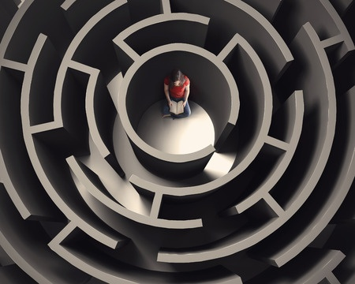
الحكمة الكتابية
مهارة صنع قرارات الحياة

Slide 61
طاهرة
نظيفة؛ غير دنس، لا هوادة فيها، خالية من الرذائل، غير ملوث (1:27)
حكمة من فوق

Slide 62
مسالمة
تعزز السلام؛ علاقات متناغمة مع الله والناس؛ لا انقسام
حكمة من فوق

Slide 63
مترفقة
مراعية؛ حليمة؛ مهذبة؛ على استعداد لتأجيل الحقوق
حكمة من فوق

Slide 64
مذعنة
من السهل الحصول على قبول مع؛ منفتحة على العقل. مستوعبة؛ على استعداد للإستسلام
حكمة من فوق

Slide 65
مملوءة رحمة
قدر وافر من الرحمة تجاه المتألمين أو المحتاجين؛ يساعد بطرق عملية
حكمة من فوق

Slide 66
مملوءة
أثماراً صالحة
تحمل حصاداً وفيراً من كل أنواع الثمر الروحي
(غل 5: 22-23)
حكمة من فوق

Slide 67
عديمة الريب
بكل إخلاص؛ ثابت؛ واضح؛ مخلص؛ ليس متحيزاً
حكمة من فوق

Slide 68
عديمة
الرياء
بدون ادعاء؛ لا شيء للإخفاء. أصيل؛ مخلص
حكمة من فوق

Slide 69
مبادئ للتطبيق
مرآة، مرآة على حائط ...
أمثال 4: 7
أطلب
الحكمة
الإلهية

Slide 70
مبادئ للتطبيق
مناسبة حكمة الله حكمة الله هي القدرة على العيش بحسب حق الله في قرارات وتحديات الحياة اليومية
→ أطلبها
☑ يعقوب 1: 5
→ استقبل التعليمات
☑ أمثال 1: 2-6
→ خف الله
☑ أمثال 9: 10، 15: 33
→ أدرس الكتاب المقدس
☑ أمثال 2: 4-5
→ عش حياة البر
☑ أمثال 2: 7-9
→ سر مع الحكيم
☑ أمثال 13: 20
→ اقبل التأديب
☑ أمثال 29: 15

Slide 71
طرق رؤية الإيمان
٢٦٧
يعلن الإيمان من خلال الأعمال لأن الإيمان ... | Text | Text | Text | Text | Text | Text
انتصارات في نهاية المطاف | ينتج التواضع | يتحدث بحكمة | تنتج الأعمال | يتجنب المحاباة | يطيع الكلمة | يبتهج في التجارب
٥: ٧- ٢٠ | ٤: ١- ٥: ٦ | ٣ | ٢: ١٤- ٢٦ | ٢ ١- ١٣ | ١: ١٩- ٢٧ | ١: ١-١٨
معاناة دعاء المواجهة | صراع الحكم افتراض | تأثير غير قابل للترويض يستخدم | احتياجات الاجتماع فاعلية | التمييز المادية المساواة | أطع إستعد | تحية التجارب الإغراءات
أورشليم | Text | Text | Text | Text | Text | Text
٤٤- ٤٧ ب. م | Text | Text | Text | Text | Text | Text
يعقوب

Slide 72
Slides on يعقوب 4

Slide 73
لماذا تتصارعون؟

Slide 74
هل يتصارع المؤمنون بالحقيقة؟
الصراع
لن يكون لدينا تلك الجدالات لو كنت نوع الرجل الذي يريدك الله أن تكونه
وأنا أقول أنَّه إن كنا مُخلَّصين فلن يكون لدينا أي جدالات
صلِّ من أجلنا

Slide 75
4 أيها الزناة والزواني، أما تعلمون أن محبة العالم عداوة لله؟ فمن أراد أن يكون محباً للعالم، فقد صار عدواً لله 5 أم تظنون أن الكتاب يقول باطلاً: الروح الذي حل فينا يشتاق إلى الحسد؟
يعقوب ٤: ٤-٥

Slide 76
6 ولكنه يعطي نعمة أعظم. لذلك يقول: يقاوم الله المستكبرين، وأما المتواضعون فيعطيهم نعمة 7 فاخضعوا لله قاوموا إبليس فيهرب منكم.
يعقوب ٤ : ٦-٧

Slide 77
هل توافق؟
1. الجذر الذي يسبب كل الخطايا هو الكبرياء.
2. إن كان هناك شخصين متواضعين فلن يبذلا إرادتهما بدون
استماع
3. الإدانة هي رأي ينقصه الحقائق الأساسية بينما التمييز يمتلك
معظم الحقائق.
4. لا يستطيع الشخص التمييز بشكل مناسب بدون اتضاع

Slide 78
الإدانة مقابل التمييز
أمر
محظور
يوجه أسئلة
يقبل الإشاعات
تقييم ذاتي
تقييم الآخرين
متواضع
فخور
يحمي
يشوّه

Slide 79
ملخص 4: 1- 12
لا تتبع الرغبات الشريرة
(1- 10)
لا تدين
(11- 14)

Slide 80
Planning and Faith
التخطيط والإيمان
كيف لا نلعب
دور الله
(يعقوب 4: 13- 17)

Slide 81
كيف نلعب دور الله؟
مع الآخرين (4: 11- 12).
بذمهم (عدد 11).
بإدانتهم (عدد 12).
مع أنفسنا (4: 13- 17).
مقتبس من تشارلز سويندول، دليل دراسة الكتاب المقدس ليعقوب (البصيرة من أجل الحياة، 1983) صفحة 70 -71

Slide 82
قواعد لعب دور الله (4: 13)
اختر الوقت والجدول الخاص بك
حدد موقعك الخاص (المكان الذي تريده)
حدد مكان إقامتك لإرضاء نفسك
رتب أنشطتك لإرضاء نفسك
توقع نتائجك وتفاخر بها
مقتبس من تشارلز سويندول، دليل دراسة الكتاب المقدس ليعقوب (البصيرة من أجل الحياة، 1983) صفحة 71

Slide 83
تقييم الله الحقيقي
أنتم لا تعرفون أمر الغد (14 أ)
لا تعرفون إذا سيكون لديكم حياة طويلة (14 ب)
ليس لديكم الحق في تجاهل مشيئة الله (15- 17).

Slide 84
ما هي الخطة التي تحتاج لتقديمها إلى الله؟

Slide 85
Slides on يعقوب 5

Slide 86
تحذيرات للأغنياء (يعقوب 5: 1- 6)

Slide 87
أربعة أنواع من الناس...
فقراء روحياً وفقراء مادياً
أغنياء روحياً وأغنياء مادياً
أغنياء روحياً وفقراء مادياً
فقراء روحياً وأغنياء مادياً
يخاطب يعقوب هذه المجموعة الأخيرة.

Slide 88
الغني والفقير في يعقوب
 | الغني | الفقير
1: 9-11
2: 1-7
5: 1-6

Slide 89
محبة المال
مشاكل الغنى | خطايا الغني

Slide 90
للتوضيح
هل أنت من أغنياء العالم أم من فقرائه؟ كيف تعرف هذا؟
ما هي الأمور الكمالية أو وسائل الراحة التي يمكنك مشاركتها مع الآخرين؟ فكر في الأشياء التي تميل إلى نبذها أو عدم استخدامها بشكل أكبر.
ماذا يجب أن تفعل بكلمات يعقوب القاسية؟

Slide 91
هل أنت مادة تبشيرية؟
قصة من ليسلي فلاين
19 موهبة من الروح، 26-27
Notes:
A young man wanted to become a missionary, so he was asked to arrive at 5 AM at the home of the interviewing church elder. But the owner made him wait two hours until the elder had his breakfast and would interview him.
At the interview, the elder asked the young man, "Can you please tell me what 2 + 2 equals?"
"Four," came the reply.
Days later, the elder reported to the board. "I asked this young man to get out of his warm bed on a cold morning and arrive at 5 AM. He was punctual and not irritated at all once I began to interview him two hours later. I also asked questions that any primary school student could answer, and he also showed sterling character. He checks out on many other things I did to him. I think he is our candidate."
Too often we think that intelligence is more important than character.

Slide 92
طرق رؤية الإيمان
٢٦٧
يعلن الإيمان من خلال الأعمال لأن الإيمان ... | Text | Text | Text | Text | Text | Text
انتصارات في نهاية المطاف | ينتج التواضع | يتحدث بحكمة | تنتج الأعمال | يتجنب المحاباة | يطيع الكلمة | يبتهج في التجارب
٥: ٧- ٢٠ | ٤: ١- ٥: ٦ | ٣ | ٢: ١٤- ٢٦ | ٢ ١- ١٣ | ١: ١٩- ٢٧ | ١: ١-١٨
معاناة دعاء المواجهة | صراع الحكم افتراض | تأثير غير قابل للترويض يستخدم | احتياجات الاجتماع فاعلية | التمييز المادية المساواة | أطع إستعد | تحية التجارب الإغراءات
أورشليم | Text | Text | Text | Text | Text | Text
٤٤- ٤٧ ب. م | Text | Text | Text | Text | Text | Text
يعقوب

Slide 93
ما مدى صبركَ؟
أشعر بالإحباط عند استخدام كمبيوتر بطيء
عندما لا يستجيب الله لصلواتي، أتخلى عن الصلاة لأجل هذا الطلب
في متجر البقالة لا زلت استخدم المسرب السريع عندما يكون لدي أكثر من 6 أغراض
أأقف قريباً قدر الإمكان لأكون الأول بالقرب من أبواب المصاعد وقطارات مترو الانفاق والحافلات وما إلى ذلك

Slide 94
ما مدى صبركَ؟
أتوقع الرد على رسائل البريد الألكتروني في غضون 24 ساعة
عندما أتصل بشخص ما، أقوم بإغلاق الهاتف بعد ثلاث رنّات
أشعر بالغضب عندما يقطع أحدهم طريقي (أثناء القيادة، أو في سيارة الأجرة، أو المشي)
أشعر بالإنزعاج عندما أكون مجبراً على أخذ اختبار للتقييم الذاتي (كهذا الاختبار)

Slide 95
Singapore's 7 Deadly Sins
أخبار الأحد، 3 نيسان 2005

Slide 96
ما هي الخطية التي تترأس القائمة بحسب رأيك؟
الغضب
الحسد
الشراهة
الطمع
الشهوة
الكبرياء
الكسل

Slide 97
Anger tops the list

Slide 98
ما هي الخطية التي تترأس القائمة بحسب رأيك؟
الغضب
الحسد
الشراهة
الطمع
الشهوة
الكبرياء
الكسل
الغضب (88%)
الكسل (69%)
الحسد (60%)
الشراهة
الطمع
الكبرياء
الشهوة
الزنا
القسوة
عدم الأمانة

Slide 99
يعقوب 5: 11أ
يا رب
امنحني الصبر لأتحمل بركاتي
كما تعلمون، فإننا نعتبر أولئك الذين ثابروا مباركين...

Slide 100
القس كاب والعائلة
دافني

Slide 101
MIT Profs

Slide 102
Pastor Khai Za Dal

Slide 103
Pastor & Mrs. Khai

Slide 104
Pastor Khai's daughter will attend SBC

Slide 105
كيف يمكننا التحلي بالصبر؟
أنظروا إلى مجيء الرب (5: 7)
توقفوا عن الأنين بعضكم على بعض (5: 9)
توقفوا عن تقديم وعود سريعة (5: 12)
اقتدوا بأمثلة على المثابرة (5: 7، 10، 11)

Slide 106
تومي
قائد منغولي مهم يحتاج
إلى سكن من حزيران إلى تموز

Slide 107
Hebrews 11:1
أما الإيمان فهو الثقة بما يرجى والإيقان بأمور لا ترى
عبرانيين 11: 1

Slide 108
شفاء إلهي اليوم
ماذا يجب علينا أن نفعل
عندما نحتاج إلى الشفاء الجسدي؟

Slide 109
العقيدة الرسمية لكنيسة جماعات الله
الشفاء الإلهي جزء لا يتجزأ من الإنجيل. التحرير من المرض متاح في الكفارة، وهو امتياز لكل المؤمنين (إش 53: 4، 5؛ مت 8: 16، 17؛ يع 5: 14- 16)"
(دستور كنيسة جماعات الله في بيان الحقائق الأساسية، القسم 12، التأكيد الخاص بي)
http://ag.org/top/beliefs/position_papers/4184_healing.cfm
Notes:
تم اعتماد هذا البيان حول الشفاء الإلهي من قبل المجمع العام لكنيسة جماعات الله، 20 آب 1974
(http://ag.org/top/beliefs/position_papers/4184_healing.cfm)

Slide 110
المشاركة مع الإهتمام في يعقوب 5
المشاركة في الممتلكات (1-6)
المشاركة في الصبر (٧-١٢)
المشاركة في الصلاة (13-20)
رون بلو، "يعقوب،" في شرح معرفة الكتاب المقدس، 2: 832-34

Slide 111
صَلّوا، صَلّوا، صَلّوا
أعلى أحد بينكم مشقات؟
فليصلِّ
أمسرور أحد؟
فليرتل
أمريض أحد بينكم؟
فليدعُ شيوخ الكنيسة فيصلوا عليه... (يعقوب 5: 13- 14).

Slide 112
خمسة أسئلة في يعقوب 5: 14-15 ...
أي نوع من الأمراض؟
أي نوع من المسحة؟
ما هي صلاة الإيمان؟
هل هذا الإجراء يشفي دائماً؟
كيف يأتي الغفران؟

Slide 113
أي نوع من المرض؟
المرض
إيمان ضعيف
مرض جسدي
كلمة عامة لـ تكون ضعيفاً
تستخدم هذه الطريقة في
العديد من المقاطع (مثل:
أع 20: 35 تعضدون الضعفاء)
يفضل ترجمة يع 5: 15 يجعل الشخص المرهق معافى (قارن مع عب 12: 3)
بالتباين مع في مشقّة (5: 13) من خلال تضييق معناها إلى القضايا الجسدية
الحاجة لشيوخ الكنيسة
استخدام الزيت
يشفى ويقوم جسدياً

Slide 114
أي نوع من المسحة؟
دنيوية
مقدسة
كلمة عامة تعني الدهن بالزيت
بالتباين مع كلمة غير مستخدمة وهي Chrio أي (المسحة الإحتفالية)
يُظهر النعت في اللغة اليونانية أن الصلاة وليس المسحة هي العمل الأساسي

Slide 115
هل الصلاة تعمل؟
الصلاة تشفيه... والرب يقيمه
نعم
كلا
الصلاة بأن يشفي الله الجروح العاطفية تكون ناجحة دائماً
الله لا يشفي جسدياً دائمًاًعندما نصلي

Slide 116
معضلة الألــــم
إذا كان الله صالحاً وكلّي القدرة، فلماذا يسمح لمخلوقاته
أن تعاني من الألم؟

Slide 117
يعلن الألم محبة الله
يؤكد لويس أن الألم يمثل مشكلة، لأن عقولنا البشرية المحدودة تؤمن بأنانية، أن الحياة الخالية من الألم ستثبت أن الله يحبنا. في الحقيقة أننا بطلبنا هذا نريد أن يحبنا الله أقل، وليس أكثر مما يحبنا.
www.apologetics.org/ public_html/products_prob...

Slide 118
Pain Food

Slide 119
يتفهم يسوع المعاناة
15 لأن ليس لنا رئيس كهنة غير قادر أن يرثي لضعفاتنا، بل مجرب في كل شيء مثلنا بلا خطية 16 فلنتقدم بثقة إلى عرش النعمة لكي ننال رحمة ونجد نعمة عوناً في حينه.
عبرانيين 4: 15-16

Slide 120
ماذا عليكَ أن تفعل؟
يعقوب 5

Slide 121
ما هو الطريق إلى الشفاء؟

Slide 122
عانى ولدنا ستيفن من التهاب الفقّار القسطي (من عمر 7 إلى 11 عاماً)

Slide 123
شفاه الله بعملية يعقوب 5
نيسان 2005

Slide 124
طرق رؤية الإيمان
٢٦٧
يعلن الإيمان من خلال الأعمال لأن الإيمان ... | Text | Text | Text | Text | Text | Text
انتصارات في نهاية المطاف | ينتج التواضع | يتحدث بحكمة | تنتج الأعمال | يتجنب المحاباة | يطيع الكلمة | يبتهج في التجارب
٥: ٧- ٢٠ | ٤: ١- ٥: ٦ | ٣ | ٢: ١٤- ٢٦ | ٢ ١- ١٣ | ١: ١٩- ٢٧ | ١: ١-١٨
معاناة دعاء المواجهة | صراع الحكم افتراض | تأثير غير قابل للترويض يستخدم | احتياجات الاجتماع فاعلية | التمييز المادية المساواة | أطع إستعد | تحية التجارب الإغراءات
أورشليم | Text | Text | Text | Text | Text | Text
٤٤- ٤٧ ب. م | Text | Text | Text | Text | Text | Text
يعقوب

Slide 125
Babychen & Susan
بيبيتشن وسوزان
بينيتا وبنجامين
(شكراً لمساعدة كنيستهم المدمرة في الهند)

Slide 126
يوم آخر
موقع آخر ...
Notes:
My teaching pastors in Vietnam required moving locations each day to avoid the authorities. These men were used to it, though. Pain had helped them to endure much for the gospel.

Slide 127
بادامدورج
مونغول
Библи…Үндсэндээ

Slide 128
بودما وإنكي
(خريج كلية سنغافورة للكتاب المقدس والآن مدير خدمة الإنفجار الكرازي في منغوليا)

Slide 129
تومي

Slide 130
طرق رؤية الإيمان
٢٦٧
يعلن الإيمان من خلال الأعمال لأن الإيمان ... | Text | Text | Text | Text | Text | Text
انتصارات في نهاية المطاف | ينتج التواضع | يتحدث بحكمة | تنتج الأعمال | يتجنب المحاباة | يطيع الكلمة | يبتهج في التجارب
٥: ٧- ٢٠ | ٤: ١- ٥: ٦ | ٣ | ٢: ١٤- ٢٦ | ٢ ١- ١٣ | ١: ١٩- ٢٧ | ١: ١-١٨
معاناة دعاء المواجهة | صراع الحكم افتراض | تأثير غير قابل للترويض يستخدم | احتياجات الاجتماع فاعلية | التمييز المادية المساواة | أطع إستعد | تحية التجارب الإغراءات
أورشليم | Text | Text | Text | Text | Text | Text
٤٤- ٤٧ ب. م | Text | Text | Text | Text | Text | Text
يعقوب

Slide 131
الفردية
1. ما هي أمثلة التمركز حول الذات التي تراها في المجتمع اليوم؟
2. كيف تعتقد أن الإهتمام بالذات بدلاً من الآخرين يظهر في الكنيسة؟

Slide 132
يعقوب ٥ : ١٩-٢٠
19 أيها الإخوة إن ضل أحد بينكم عن الحق فرده أحد 20 فليعلم أن من رد خاطئاً عن ضلال طريقه، يخلص نفساً من الموت، ويستر كثرة من الخطايا.

Slide 133
من هم الضالون؟
planao يقود إلى الضلال، والتضليل ، والخداع؛ يتخطى. يبتعد عن، يضل؛ يكون مخطئاً، يُخدع أو يُضلل؛ يتساءل حول..
يشير هذا إلى المسيحيين الذين يرفضون إرادة الله بالإبتعاد عن الحق من خلال سلوكهم بالمعنى الإيجابي، وليس السلبي

Slide 134
الضال مؤمن
أيها الإخوة إن ضل أحد منكم ....
لا يمكن أن يضل أحد عن الحق إن لم يختبره أولاً.

Slide 135
الضرب الإلهي
5 وقد نسيتم الوعظ الذي يخاطبكم كبنين: يا ابني لا تحتقر تأديب الرب، ولا تخر إذا وبخك 6 لأن الذي يحبه الرب يؤدبه، ويجلد كل ابن يقبله 7 إن كنتم تحتملون التأديب يعاملكم الله كالبنين. فأي ابن لا يؤدبه أبوه؟ 8 ولكن إن كنتم بلا تأديب، قد صار الجميع شركاء فيه، فأنتم نغول لا بنون.
(عبرانيين 12: 5-8)

Slide 136
استغلال العناصر
(1 كورنثوس 11: 30) [الشراهة في العشاء الرباني] لذا بينكم كثيرون ضعفاء ومرضى وكثيرون قد رقدوا.

Slide 137
تؤدي بعض الخطايا إلى الموت
16 إن رأى أحد أخاه يخطئ خطية ليست للموت، يطلب فيعطيه حياة للذين يخطئون ليس للموت. توجد خطية للموت ليس لأجل هذه أقول أن يطلب. (1 يوحنا 5: 16)

Slide 138
جعل هذا النص حقيقي بالنسبة لي
من الذي أحتاجه للمساعدة في
الشفاء؟
كيف سأفعل ذلك؟

Slide 139
ما هي صفات الايمان؟
٧
يعقوب
Notes:
كيف يجب أن تبدو ثقتك بالمسيح؟
كيف يبدو الإيمان بيسوع؟

Slide 140
الفكرة الرئيسية لرسالة يعقوب
أظهره
إذا كنت تؤمن

Slide 141
طرق رؤية الإيمان
٢٦٧
يعلن الإيمان من خلال الأعمال لأن الإيمان ... | Text | Text | Text | Text | Text | Text
انتصارات في نهاية المطاف | ينتج التواضع | يتحدث بحكمة | تنتج الأعمال | يتجنب المحاباة | يطيع الكلمة | يبتهج في التجارب
٥: ٧- ٢٠ | ٤: ١- ٥: ٦ | ٣ | ٢: ١٤- ٢٦ | ٢ ١- ١٣ | ١: ١٩- ٢٧ | ١: ١-١٨
معاناة دعاء المواجهة | صراع الحكم افتراض | تأثير غير قابل للترويض يستخدم | احتياجات الاجتماع فاعلية | التمييز المادية المساواة | أطع إستعد | تحية التجارب الإغراءات
أورشليم | Text | Text | Text | Text | Text | Text
٤٤- ٤٧ ب. م | Text | Text | Text | Text | Text | Text
يعقوب

Slide 142
الآيات | الضرورات | التطبيق الشخصي
١: ١٣، ١٦ | لا تنخدع | عندما أُجرب ، يجب ألا أخدع نفسي وأقول إن الله يغريني.
١: ٢١ | تخلص من القذارة الأخلاقية | يجب ألا أدع قذارة الغضب الأخلاقية تجعلني أقول كلمات لا مبالية ولكن أدع كلمة الله لتكون مغروسة فيَّ بقوة.
١: ٢٢ | لا تستمع فقط | يجب أن أفعل ما تقوله الكلمة وألا أصغي فقط.
٢: ١، ٥ | لا تظهر المحاباة | يجب أن أعامل الجميع بإنصاف بغض النظر عن الثروة أو العرق أو السُلطة في عملي وخدمتي.
٢: ١٢ | تحدث وتصرف كما سيتم الحكم عليهما | يجب أن أتحدث وأعمل برأفة مدركاً أن الله سيدين.
٢: ١٨ | أرني إيمانك | يجب أن أظهر إيماني في الأعمال الصالحة ، مثل مساعدة الفقراء والمحتاجين.
٣: ١٠ | التسبيح واللعنة من نفس الفم. هذا لا ينبغي أن يكون | يجب أن أكون مدركًا للكلمات التي أتحدثها وبالتالي أتحكم في لساني.
٤: ٧ | سلموا أنفسكم إلى الله | يجب أن أخضع لله كلما يجربني العالم ويهرب الشيطان.
٢٧٤أ
يعقوب

Slide 143
الآيات | الضرورات | التطبيق الشخصي
٤: ٨ | إقترب الى الله | لا بد لي من الاقتراب من الله في حياتي اليومية حتى يقترب مني.
٤: ١٠ | تواضعوا | عندما أكون في مركز سُلطة لا يجب أن أكون متكبراً بل أتضع أمام الله
٤: ١١ | لا تشتم | لا تشتم ولا يجب أن أتكلم ضد أحد ولكن أحاول الحفاظ على وحدة القديسين.
٤: ١٥ | لا تفتخر | بأي خطط أضعها يجب أن تلتزم بها الله في الصلاة.
٥: ٧ | أصبر | ويجب أن أصبر عند المعاناة وأنتظر رجاء المسيح المبارك.
٥: ٩ | لا تتذمر | إذا كنت حزيناً على شيء ما ، فلن أتذمر وأنشر الخلاف بين الآخرين.
٥: ١٢ | لا تحلف | عليّ أن أتخذ قرارات سليمة وخيارات مسؤولة دون الحاجة إلى القسم.
٥: ١٦ | إعترف بخطاياك | كلما وقعت في الخطيئة ، يجب أن أعترف بخطاياي وأطلب الصلوات لأستعيد.
٢٧٤أ
يعقوب

Slide 144
Black

Slide 145
وعظ العهد الجديد • BibleStudyDownloads.org
أحصل على هذا العرض التقديمي مجاناً
Notes:
NP NT Preaching (np) Arabic

Slide 146
ما هي الوصية بخصوص سؤال الله عن الحكمة؟
عندما نطلب يجب علينا أن نؤمن ولا نرتاب (1: 6)

Slide 147
الإيمان والشكوك

Slide 148
كيف تستطيع أن توقف الشك؟ كيف تعرف الشك؟
آمن
يُعرف الشك بأنه عدم الإيمان

Slide 149
ما هي نتيجة الشك؟ ما هي الكلمة التي تصور الأعمال بالنسبة لك؟
يشبه موجاً من البحر تخبطه الريح وتدفعه.
المرتاب هو رجل ذو رأيين هو متقلقل في جميع طرقه.
فلا يظن ذلك الإنسان أنه ينال شيئاً من عند الرب.
هل يقول هذا أن المؤمن لا يجب أن يشك بالله نهائياً؟

Slide 150
ما هو إكليل الحياة المذكور في يعقوب 1: 12؟ ما هي الشروط التي يجب توافرها حتى يحصل الشخص على إكليل الحياة؟
إنها المكافأة في نهاية السباق (2 تي 4: 8)، خصوصاً باعتبارها مكافأة الصبر الأمين (رؤ 2: 10)
الشروط هي:
محبة الله
المثابرة تحت التجارب
الصبر عند امتحان الإيمان
هل يمكنك التفكير في أي موقف تكون فيه المكافأة في النهاية تستحق الجهاد؟ فهل يساعدك ذلك على المثابرة في التجارب؟

Slide 151
الإغراءات والخطية

Slide 152
ما هو مصر الإغراء؟ صف الطريق من الإغراء إلى الخطية. في أي الأماكن يمكن للناس الخروج عن الطريق؟
إنها نابعة من رغبات الشخص الشريرة (1: 14-15)
شهوة
إغراء
خطية
موت
المكان الذي يمكن للمرء أن يخرج فيه عن الطريق هو أي مكان قبل أن يتم تصور الرغبة بفعل خاطئ (أي عند الإغراء أو قبله).

Slide 153
ما مدى جدية الخطية؟ ما هي النتيجة النهائية للخطية؟
تؤدي الخطية إلى الموت
النتيجة النهائية هي الموت (1: 15)
ما هي بعض الأشياء التي يُلام الله عليها؟ عندما يلوم الناس من حولك الله على أشياء سيئة، كيف ترد؟

Slide 154
الله ليس صانع الشر والإغراءات، ولكن بحسب الأعداد 16-18 كيف يبدو الله؟
هو الأب الذي يعطي عطايا صالحة (1: 17أ)
هو أمين (1: 17ب)
هو أحضرنا إلى ميلاد جديد بكلمته حتى نرث حياة جديدة (1: 18)

Slide 155
كيف تلخص صورة المؤمن كما تراها في يعقوب 1: 1-18؟
بدلاً من لوم الله عند مواجهة التجارب، فإن المؤمن مدعو من الله ليتجاوب بفرح وإيمان مع التجارب والألم من خلال التحمل بصبر وصلاة الإيمان

Slide 156
دفتي سفر يعقوب
مقدمة (1: 2-11)
يتجاوب الإيمان مع التجارب من خلال :
التحمل بصبر (1: 2-4)
صلاة الإيمان (1: 5-8)
التواضع في كل ظروف الحياة المتناقضة (1: 9-11)
الخاتمة (5: 7-20)
يتجاوب الإيمان مع التجارب من خلال :
التحمل بصبر (5: 7-12)
صلاة الإيمان (5: 13-18)
الإهتمام بالمؤمنين في كل ظروف الحياة المتناقضة (5: 19-20)

Slide 157
الحياة المسيحية العملية
يحتوي الإيمان الصحيح على ثلاث مكونات:
1. فهم أو معرفة بالحقائق الأساسية عن يسوع وعمله الخلاصي.
2. موافقة وقبول لهذا الحق الأساسي.
3. تطبيق معرفة هذا الحق بثقة شخصية ومخلصة

Slide 158
هذه الثقة الشخصية هي العنصر المتوج للإيمان... الإيمان ليس مجرد مسألة عقلية، ولا مسألة الفكر والعواطف مجتمعة؛ بل هو أيضاً مسألة الإرادة التي تحدد اتجاه النفس
(بيرخوف، اللاهوت النظامي)

Slide 159
الإيمان العامل
السلوك المسيحي

Slide 160
يعقوب 1: الإيمان يطيع الكلمة
الإصغاء الروحي والكلام المتأني والصبر تحت الإستفزاز.
ترك كل شر والإستقبال الوديع للحق المخلص.
السماع المنتبه للكلمة.
البحث عن الحق وممارسته.
الديانة النقية واللسان المنضبط.
السخاء والطهارة.

Slide 161
يعقوب 2: الإيمان يزيل التمييز
المحاباة المزدرية بإكرام الأغنياء واحتقار الفقراء
لا يكن لك طاعة جزئية للناموس
عدم الرحمة للأغنياء تحديداً: اكتناز الثروة واستغلال الفقراء

Slide 162
يعقوب 3: الإيمان يضبط اللسان
اللسان الجامح له تأثير مدمر.
البركات واللعنات تنبع من نفس الفم.

Slide 163
يعقوب 4: الإيمان ينتج الحكمة
الحكمة من المعرفة.
الغيرة، الطموح الأناني والحكمة الشيطانية.
الحكمة من فوق.

Slide 164
يعقوب 4: الإيمان ينتج التواضع والمودة بين المؤمنين
العواطف المضطربة وغير المقدسة.
الصلوات غير المستجابة والدنيوية.
الكبرياء والعناد والنجاسة وازدواجية الفكر ونفاد الصبر.
الإفتراء والدينونة الظالمة.

Slide 165
ح: يخلق الإيمان الإتكال على الله
الإفتراض المسبق في التخطيط للأعمال المستقبلية.
إهمال المهمة المعروفة

Slide 166
خ: الإيمان من خلال الصلاة
في أوقات الشدة والمرض.
الإعتراف بالأخطاء والتشفع.

Slide 167
د. الإيمان ينتج المحاسبية أمام المؤمنين الآخرين بالمسيح
استرداد الضال

Slide 168
ذ. انتصار الإيمان
صبورين وثابتين غير متذمرين بعضهم على بعض.
اتباع مثال الأنبياء وأيوب في التحمل بصبر.
ضبط النفس ضد شرور اللسان (القسم / التجديف).
ثمر السلوك.
- المحصول الثمين: البركات التي ترافق مجيء الرب
- شفقة الرب ورحمته

Slide 169
التصالبية
الصبر والمثابرة في التجارب والإغراءات (1)
الغني يظهر المحاباة (2: 1-13)
يظهر الإيمان بالله من خلال الأعمال (2: 14-26)
سوء استخدام اللسان (3: 1-12)
الحكمة البشرية مقابل الحكمة الإلهية (3: 13-18)
الصداقة البشرية مقابل الصداقة الإلهية (4: 1-10)
سوء استخدام اللسان (4: 11-12)
الإيمان بخطط وبرامج الإنسان الشخصية (4: 13-16)
الغني يظلم الفقير (5: 1-6)
الصبر والمثابرة في الألم والصلاة (5: 7-20)

Slide 170
1: 1-18 مدعوون للفرح
1: 1 تحية يعقوب
1: 2-12 التجارب
1: 13-18 الإغراءات والعطايا الصالحة
لا ينبغي أن يُنظر إلى الإستجابات للتجارب على أنها ضيقات بل امتحانات، فالتجارب من الخارج والإغراءات من الداخل، لا تتناسب مع المؤمن الذي يقف في الحق من الله العالي. قلب الإنسان هو مصدر الخطية، أما الله فهو مصدر كل خير، الحل للتجربة هو وجود علاقة وثيقة مع الله وطاعة كلمة الحق.

Slide 171
1: 19-27 حياة البر التي يطلبها الله
1: 19-21 كن مسرعاً في الإستماع
1: 22-25 افعل ما تقوله الكلمة
1: 26-27 مارس الديانة الطاهرة
ينبغي أن يكون التحذير الثلاثي أعلاه هو الرد المناسب على تجارب الحياة، يجب علينا أن نقبل كلمة الله بأن نكون سريعين في الإصغاء، تصرف بناءً على كلمة الله والتزم بها من خلال الممارسة المستمرة، يجب أن تكون ديانتنا هي ديانة الخير الفاعل وليس مجرد كلام.

Slide 172
2: 1-13 سلامة الإيمان
2: 1-7 المحاباة تناقض الإيمان
2: 8-13 المحاباة تخرق الناموس الذي يتبعه أهل الإيمان
كانت هناك تناقضات بين المؤمنين، لقد فشلوا في التصرف كما ينبغي، إنه يدين موقف المحاباة، ويدعوهم إلى إظهار المجاملة والمحبة والرحمة والإنصاف للجميع.

Slide 173
3: 1-12 ضبط ما نقول
3: 1-2 الموضوع العام: التواضع
3: 2-5 الموضوع الذي تم التركيز عليه: التأثير الحاسم لللسان
3: 5-12 المخاطر المحددة للسان
من الإيمان الباطل ينتقل يعقوب إلى لغو الكلام، المسيحي الناضج لا يتكلم بكلمات مهملة، ويجب على المعلمين المسيحيين بشكل خاص أن يحذروا من الكلمات المتهورة لأنهم سيدانون بشكل أكثر صرامة. يجب أن يكون هناك اتساق في كلامنا، إذ لا ينبغي أن نمدح ونلعن بفم واحد، علينا أن نتحدث الكلمات الصحيحة.

Slide 174
3: 13-4: 12 الروحانية من الله
3: 13-18 من هو حكيم بينكم؟
4: 1-3 ما الذي يسبب الخصومات بينكم؟
4: 4-12 ألا تعرفون الإختيار الذي يجب اتخاذه؟
تأتي الكلمات الصحيحة من الأفكار الصحيحة، وتأتي الحكمة الحقيقية من الله في الأعلى؛ الحكمة العالمية هي من الشيطان. تنشأ المعارك والمشاجرات من اتباع الحكمة الدنيوية، ويدعوهم يعقوب إلى اختيار الله بدلاً من العالم؛ لتنقية القلب والخضوع لله بكل تواضع.

Slide 175
4: 13-5: 11 الصبر إلى مجيء الرب
4: 13-17 لا تكن متعجرفاً
5: 1-6 لا تكن مادياً
5: 7-11 بدلاً من ذلك، كن صبوراً
يشير يعقوب إلى افتخارهم بالغطرسة والعقلية الراقية، الغطرسة في برامجها الواثقة من نفسها، وخطط العمل المتمركزة حول الذات. الأغنياء يستغلون الفقراء وينغمسون في الترف. إن عدم اليقين وقصر الحياة البشرية يجب أن يقودنا إلى الإعتماد المتواضع على إرادة الله. ويدعوهم إلى المثابرة كما في الأمثلة العظيمة للأنبياء وأيوب.

Slide 176
5: 12-20 التعليمات الشاملة
5: 12 لا تحلف
5: 13-18 بدلاً من ذلك، صلِّ
5: 19-20 استمروا في إعادة بعضكم البعض إلى الحق
يجب أن يدفعنا مجيء الرب إلى عدم القسم بفارغ الصبر، بل إلى أن نكون صادقين ومباشرين في كلامنا. يجب أن يكون التسبيح والصلاة هو تركيزنا بينما ننتظر مجيء الرب، إن أحد أعظم إرضاءات الإيمان التي تظهر في أعمال المحبة هو إعادة الأخ المرتد إلى الحق.

Slide 178
النهاية

Slide 179
التشابه الظاهري بين يعقوب و1 بطرس
يحتوي كل من يعقوب وبطرس الأولى على إشارات متطابقة في العهد القديم (أش 40: 6-8؛ أم 10: 12)، ونصائح للتجارب (يع 1: 2؛ 4: 6-7، 10؛ 1 بط 1: 6؛ 5: 5- 6)، ومقاومة إبليس (يع 4: 7؛ 1 بط 5: 8-9). هناك ثلاثة تفسيرات محتملة قدمها كريستميكر.
1. كلاهما مأخوذان من مصدر أصلي معروف.
2. أحدهما كتب أولاً والآخر نسخ عنه.
3. اشترك كل من يعقوب وبطرس في ميراث ثقافي مشترك كما شاركا نظرات متشابهة.
على الأغلب أن يعقوب هي الرسالة الأقدم حيث أنها أقصر ومكتوبة لجمهور يهودي في حين أن بطرس يكتب للمؤمنين الأمميين.

Slide 180
رسالة يعقوب
تقديم كل من:
أندي وي ليو
مالكوم جوه
ريموند أنج
يو جي يون
عرض تقديمي للدكتور ريك جريفيث، كلية الكتاب المقدس في سنغافورة

Slide 181
رسالة يعقوب
تقديم
اللاهوت الكتابي
وونغ وان سيان وجويس يو

Slide 182
Black

Slide 183
مسح العهد الجديد • BibleStudyDownloads.org
أحصل على هذا العرض التقديمي مجاناً
Notes:
NT Survey (ns) Arabic

